Slide 1

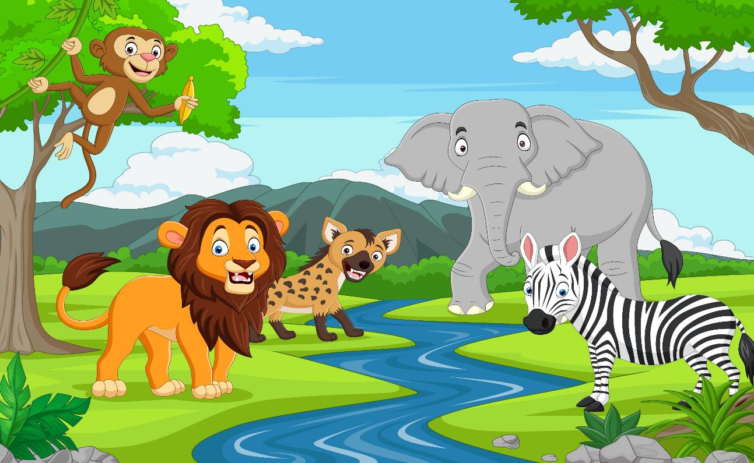
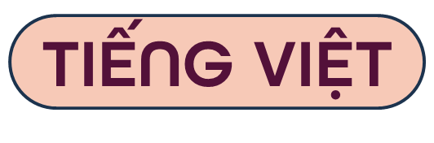





Slide 2





Slide 3

Con gì ngơ ngác giữa rừng
Chỉ ăn thực vật, thích chạy tung tăng
Lông nâu vàng đốm trên lưng
Có đôi tai lớn, có đôi chân dài?
(Là con gì?)
Con nai

Slide 4
Sống ở trong rừng, có tài bơi lội
Hai mắt thâm quầng, bộ lông đen trắng
(Là con gì?)
Con gấu trúc

Slide 5
Bộ lông đa sắc, đánh cắp trái tim
Thân mình rất nhỏ, đuôi thì lại to.
(Là con gì?)
Con công

Slide 6






Slide 7




Đọc sách báo khoa học viết về động vật hoang dã.

Slide 8
Trên Trái Đất của chúng ta có vô vàn loài động vật sinh sống. Sự tồn tại của thế giới động vật khiến cho Trái Đất luôn tràn đầy sức sống
(Theo Mười vạn câu hỏi Vì sao?)

Slide 9
Việt Nam là ngôi nhà của rất nhiều loài động vật hoang dã. Năm nào cũng có những loài mới được phát hiện và ghi nhận.
(Theo Động vật hoang dã)

Slide 10
Ngựa rừng mình dài, chân thon và cao. Ngựa rừng sống cuộc sống hoang dã, tự do trên các triền núi thấp ven dãy Trường Sơn.
(Theo Thú rừng Tây Nguyên)

Slide 11







2
Viết phiếu đọc sách theo mẫu.
PHIẾU ĐỌC SÁCH
Tên sách báo: | Tác giả:
Tác giả: | Ngày đọc:
Nội dung chính:
Những thông tin mới và bổ ích đối với em:
Mức độ yêu thích:

Slide 12


Trao đổi với bạn của mình về sách báo
đã đọc.
Em có thể chọn một trong các hoạt động sau:
- Tóm tắt những thông tin chính đã đọc về thế giới động vật hoang dã (tên loài vật, nơi sinh sống, đặc điểm, thói quen,...).
- Chia sẻ những thông tin thú vị về loài vật đã đọc trong sách báo.

Slide 13


Slide 14
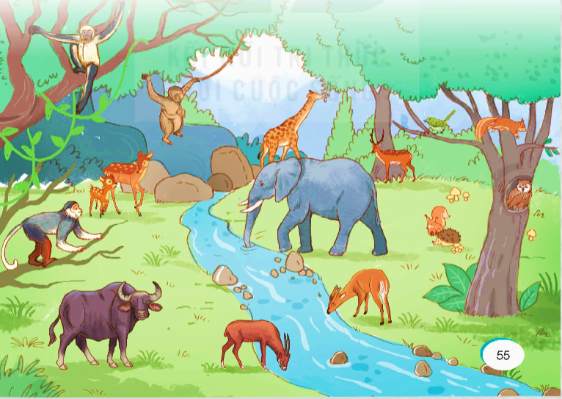



Ghi chép những thông tin quan trọng về một số động vật có tên trong Sách đỏ Việt Nam.

Slide 15
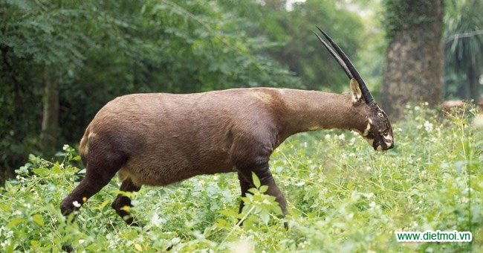
Một số động vật có tên trong
Sách đỏ Việt Nam:
Sao la: Loài này có vóc dáng như bò nhưng có sừng dài và cong. Chúng sống ở các khu vực núi cao của Việt Nam và Lào.

Slide 16
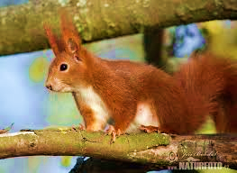
Sóc đỏ: Là loài sóc lớn có màu lông đỏ, đuôi dài. Sống trong rừng nhiệt đới ẩm ở miền Trung và miền Nam Việt Nam.

Slide 17


